Slide 1

基于YOLOV5的
结直肠息肉智能检测与诊断
大作业proposal
2021220049_ 陈嘉鸿

Slide 2
演示目录
01
项目背景与目标
02
程序框架
03
技术难点
04
项目总结

Slide 3
/ 第1章 /
项目背景与目标
//////

Slide 4
项目背景
项目目标
结直肠癌是一种常见的消化道恶性肿瘤，其发病率在全球恶性肿瘤中位居第三。结直肠肿瘤通常由结直肠息肉发展而来；与增生性息肉相比，腺瘤性息肉的发展时间更短、癌变可能性更高。可见，息肉的准确检测与鉴别可以帮助医生确定治疗方案、判断病人预后。肠镜检查能够使医生观察息肉病变程度和病灶周围的黏膜情况。然而，受到主观性限制，息肉人工漏检率约为22%，增生性和腺瘤性息肉的诊断准确率通常低于70%。因此，研究结直肠息肉智能检测与诊断的一体化算法对于降低漏检率和误检率、提高诊断效率具有重要意义。
选择并优化一种模型，计算模型应具备在内镜光学图像中检测息肉并判断息肉类别的能力（增生性息肉或者腺瘤性息肉），同时在精度（Precision）、敏感性（Sensitivity）、F1分数（F1-score）、mAP@0.5、帧率（Frame Rate）五个指标有较好的表现。
项目指标
1、精度（Precision）
2、敏感性（Sensitivity）
3、F1分数（F1-score）
4、mAP@0.5
5、帧率（Frame Rate）

Slide 5
/ 第2章 /
程序框架
//////

Slide 6
基本框架
01
02
03
3、配置模型
1)获得基本模型
2)获得预训练权重
3)修改数据配置文件
4)修改模型超参数（hyp），进行数据增强
1、配置环境，导入需要的包和基本配置
2、数据准备
1)准备数据集
2)生成数据集（划分训练集、验证集、测试集）
06
05
04
6、测试与模型评估
5、训练结果可视化
4、训练模型
1)设置opt参数
2)运行 train.py开始训练模型

Slide 7
/ 第3章 /
技术难点
//////

Slide 8
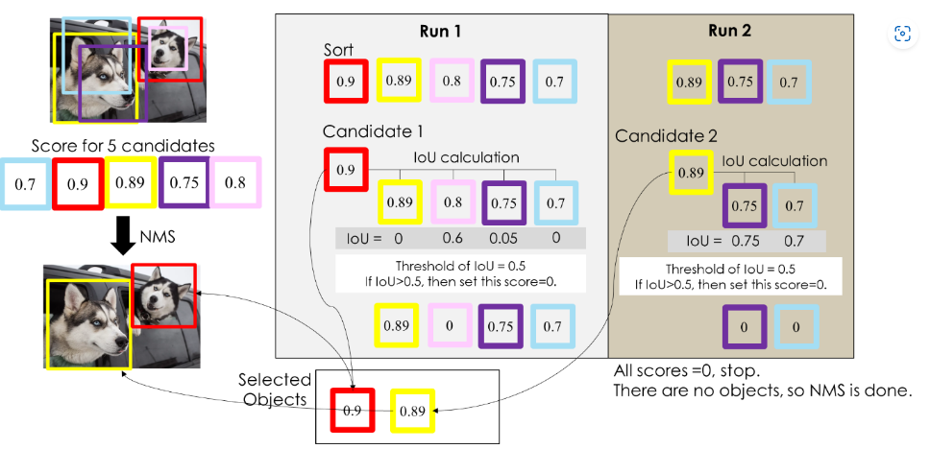
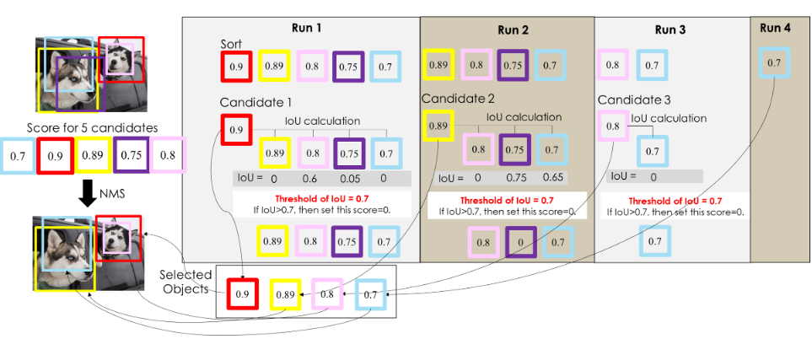
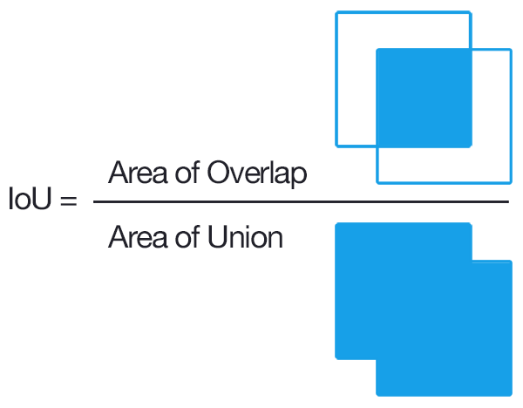
部分知识
置信度
NMS
1）conf-thres：
这个就是置信度的阈值，通俗一点来说就是网络对检测目标相信的程度.如果这里设置为0的话，那么网络只要认为这他预测的这个目标有一点点的概率是正确的目标，他都会给框出来。
2）iou-thres:
该参数为调整IOU的阈值，更NMS息息相关，具体过程我放到NMS里面
IOU可以理解预测框和真实框的交并比
算法的大致过程：每轮选取置信度最大的 Bounding Box（简称 BBox） 接着关注所有剩下的 BBox 中与选取的 BBox 有着高重叠（IoU）的，它们将在这一轮被抑制。这一轮选取的 BBox 会被保留输出，且不会在下一轮出现。接着开始下一轮，重复上述过程：选取置信度最大 BBox ，抑制高 IoU BBox。
第一步：对 BBox 按置信度排序，选取置信度最高的 BBox（所以一开始置信度最高的 BBox 一定会被留下来）；
第二步：对剩下的 BBox 和已经选取的 BBox 计算 IOU，淘汰（抑制） IOU 大于设定阈值的 BBox（在图例中这些淘汰的 BBox 的置信度被设定为0）；
第三步：重复上述两个步骤，直到所有的 BBox 都被处理完，这时候每一轮选取的 BBox 就是最后结果。
-

Slide 9
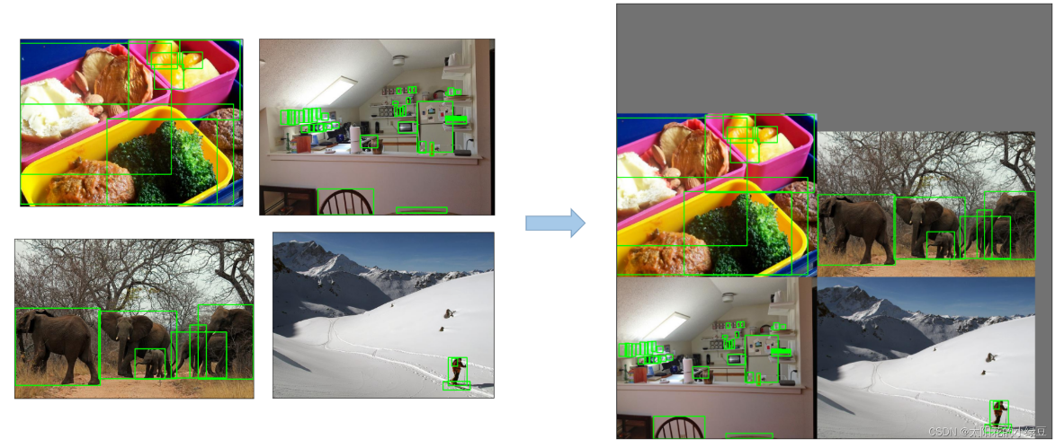
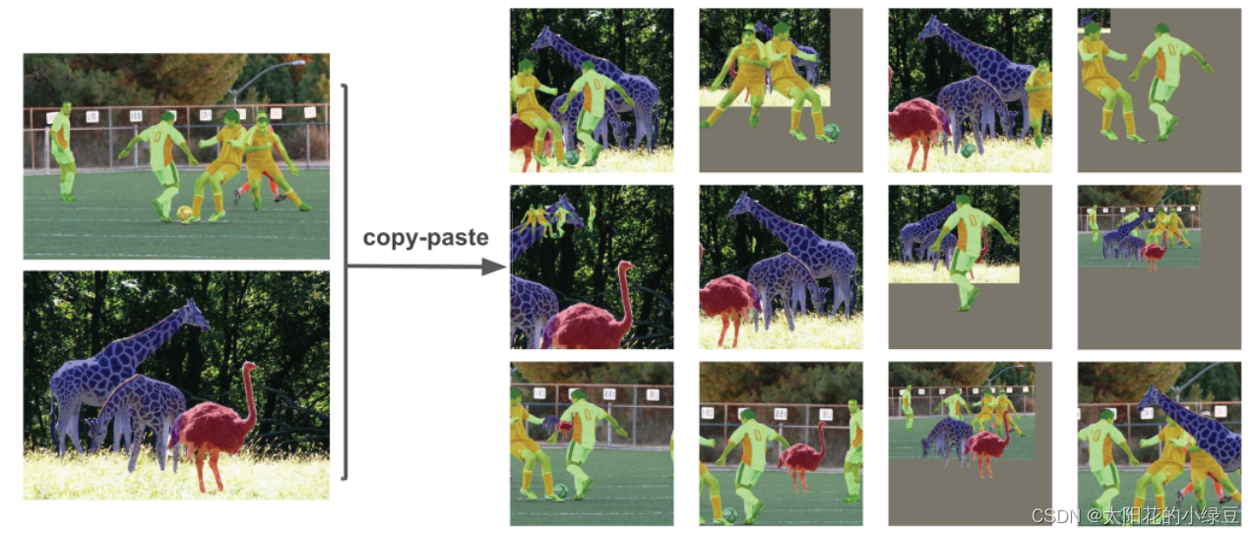
部分知识
数据增强
Random affine(Rotation, Scale, Translation and Shear)，随机进行仿射变换，但根据配置文件里的超参数发现只使用了Scale和Translation即缩放和平移。
MixUp，就是将两张图片按照一定的透明度融合在一起，具体有没有用不太清楚，毕竟没有论文，也没有消融实验。代码中只有较大的模型才使用到了MixUp，而且每次只有10%的概率会使用到。
YOLOv5代码里，关于数据增强策略还是挺多的，这里简单罗列部分方法：
Mosaic，将四张图片拼成一张图片
Copy paste，将部分目标随机的粘贴到图片中，前提是数据要有segments数据才行，即每个目标的实例分割信息。下面是Copy paste原论文中的示意图。-
Albumentations，主要是做些滤波、直方图均衡化以及改变图片质量等等，
Augment HSV(Hue, Saturation, Value)，随机调整色度，饱和度以及明度。

Slide 10
/ 第4章 /
项目结果
//////

Slide 11
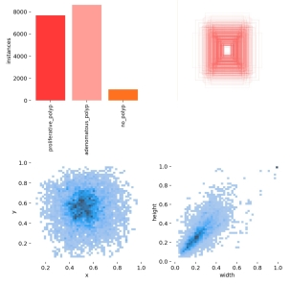
labels： 第一个图是训练集得数据量，每个类别有多少个；第二个是框的尺寸和数量； 第三个是center点的位置。可以看到息肉数据集中口罩的位置大多分布在图像的中心； 第四个是labeld的高宽。息肉一般相比于整个图片比较小，所以看到样本大多分布在（0-0.3，0-0.3）。

Slide 12
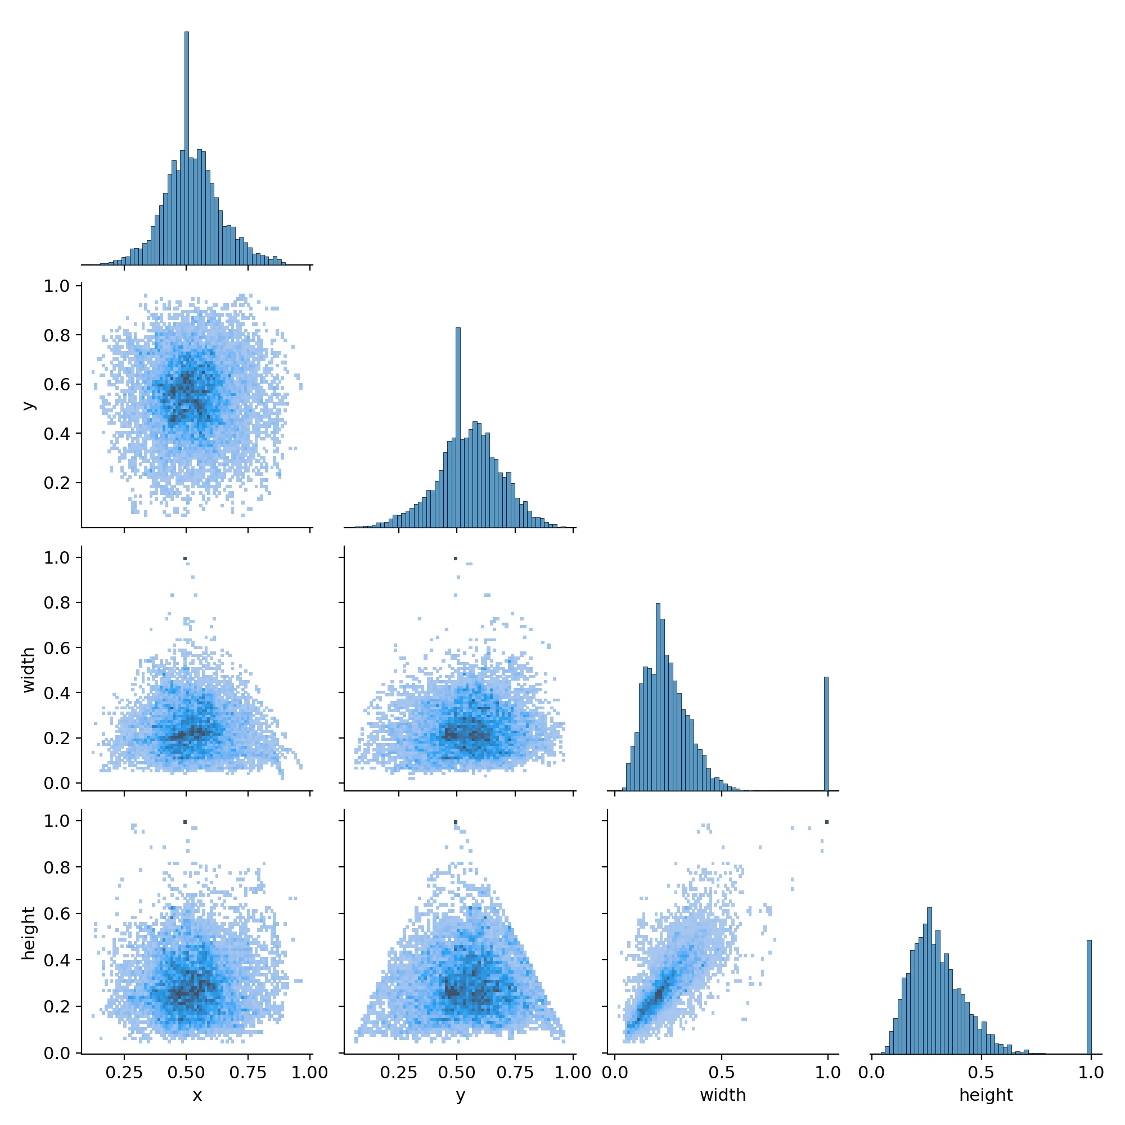
labels_correlogram： 第一行图表明中心点横坐标x的分布情况，可以看到大部分集中在整幅图的中心位置； 第二行图表明中心点纵坐标y的分布情况，可以看到大部分集中在整幅图的中心位置； 第三行图表明框的宽的分布情况，可以看到大部分框的宽的大小大概是整幅图的宽的五分之一； 第四行图表明框的高的分布情况，可以看到大部分框的高的大小低于整幅图的高的一半

Slide 13
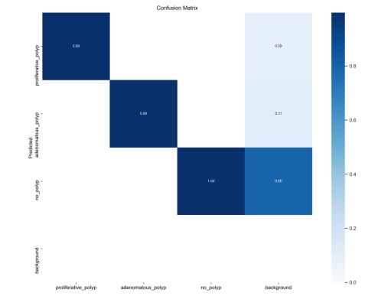
混淆矩阵： 每一行是预测类别。每一列是真实类别。 矩阵中Aij的含义是：第j个类别被预测为第i个类别的概率。

Slide 14
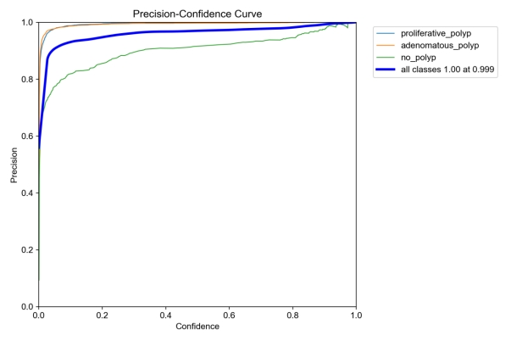
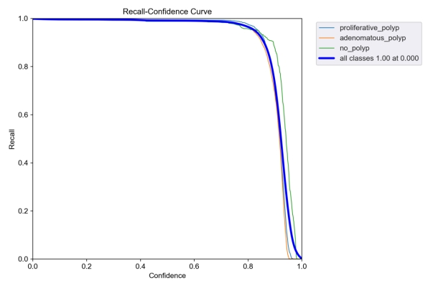
R_curve： recall（真实为positive的准确率），即正样本有多少被找出来了（召回了多少）。
P_curve： precision（单一类准确率） : 预测为positive的准确率。

Slide 15

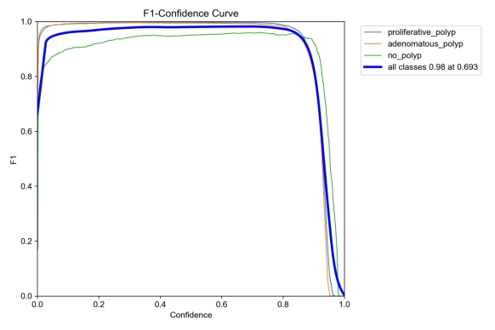
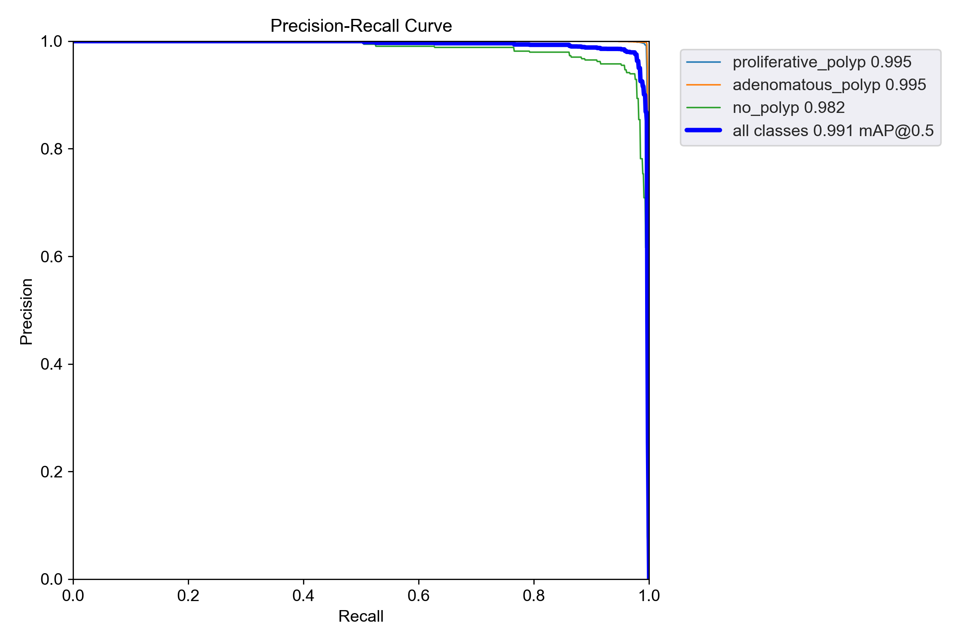
F1分数：同时考虑了精度和召回率两个指标。综合考虑漏检和误
检情况，定义为精度和召回率的调和平均值
PR：把每个类别所有检测目标进行得分排序，检测目标得分从大到小依次算精准率和召回率，也就获得了PR曲线

Slide 16
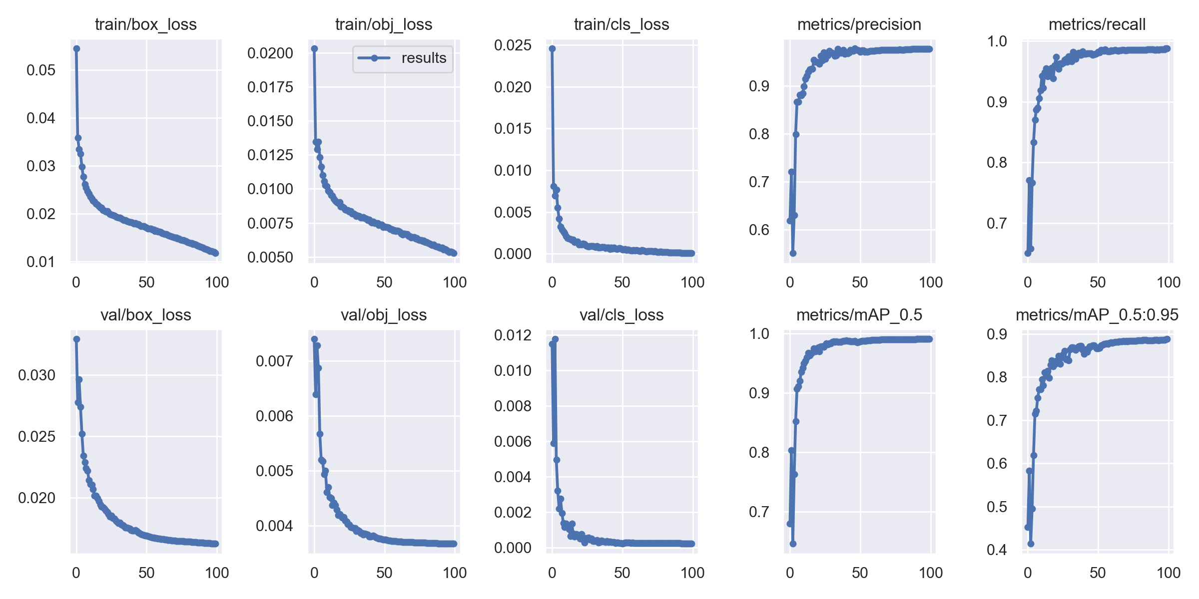
损失函数是用来衡量模型预测值和真实值不一样的程度，极大程度上决定了模型的性能。
定位损失box_loss：预测框与标定框之间的误差（GIoU） 置信度损失obj_loss：计算网络的置信度 分类损失cls_loss：计算锚框与对应的标定分类是否正确
mAP@0.5：表示阈值大于0.5的平均mAP
项目里，指在固定IoU阈值T2、改变置信度阈值T1的前提下
计算（要求T2 = 0.5）
平均精度（AP@0.5）用来衡量模型的分类性能，定义为在 IoU 阈值设定为
0.5 的前提下，改变置信度阈值得到的 P-R（Precision-Recall）曲线下的面积。

Slide 17
/ 第5章 /
项目总结
//////

Slide 18
本次项目进行了模型选择与训练。选择适合的YOLOv5模型配置文件，根据数据集的特点和要求进行调整。使用数据集进行模型训练，通过迭代优化损失函数，使得模型能够准确地检测结直肠息肉。根据要求进行了模型评估。使用验证集或测试集评估训练好的模型性能。计算常见的目标检测指标，如准确率、召回率、精确率和F1分数，评估模型的检测效果良好。
我使用训练好的模型对新的结直肠图像进行推理和检测。输入结直肠图像到模型中，通过模型的前向传播过程，得到结直肠息肉的位置和类别预测结果。息肉内镜光学图像通过模型后根据模型的输出结果，将检测到的结直肠息肉标注在原始图像上，以便医生或用户可以直观地观察检测效果。
当然目前项目尚有不足，模型对图片噪声的抗干扰能力不足，模型鲁棒性有提升空间，对内镜的质量有一定的要求。我仍将持续改进和优化通过收集用户反馈和实际应用中的数据，不断改进和优化结直肠息肉智能检测与诊断算法。通过增加数据集的规模、调整模型的参数、优化推理过程等方式提升算法的性能。
基于YOLOv5实现结直肠息肉智能检测与诊断通过数据集准备、模型训练、模型评估、推理与检测、结果可视化与解释等步骤。通过不断的改进和优化，可以实现高效准确的结直肠息肉检测与诊断系统，提高医学影像的分析和诊断效率。

Slide 19
完毕
陈嘉鸿 2021220049

